Slide 1


Суд Справедливості ЄС:
що потрібно знати українському судді?
Доктор (HP) Віргіліюс ВАЛАНЧЮС
Суддя Загального суду ЄС (2016-2023)
Старший міжнародний експерт
ІМЕНА АВТОРІВ

Slide 2
Довідкова інформація
Судова практика понад 35 років
Національна юрисдикція
Наднаціональна юрисдикція
Міжнародна участь
Консультативна рада європейських суддів (CCJE)
Верховні адміністративні юрисдикції ЄС (ACA Europe)
Міжнародна асоціація суддів (AIM)
Європейська асоціація суддів (AEM)
Консультативна діяльність тощо

Slide 3
На що поширюється дія
Суд Справедливості ЄС: що потрібно знати українському судді?
1. Вступ
2. Правова основа, цілі та роль
3. Відбір, призначення та імунітет суддів
4. Національні процедури відбору суддів ЄС
5. Наднаціональна процедура, комітет 255
8. Присяга судді та її вплив
9. Позбавлення посади, відставка
10. Процедура порушення
11. Деякі актуальні справи

Slide 4
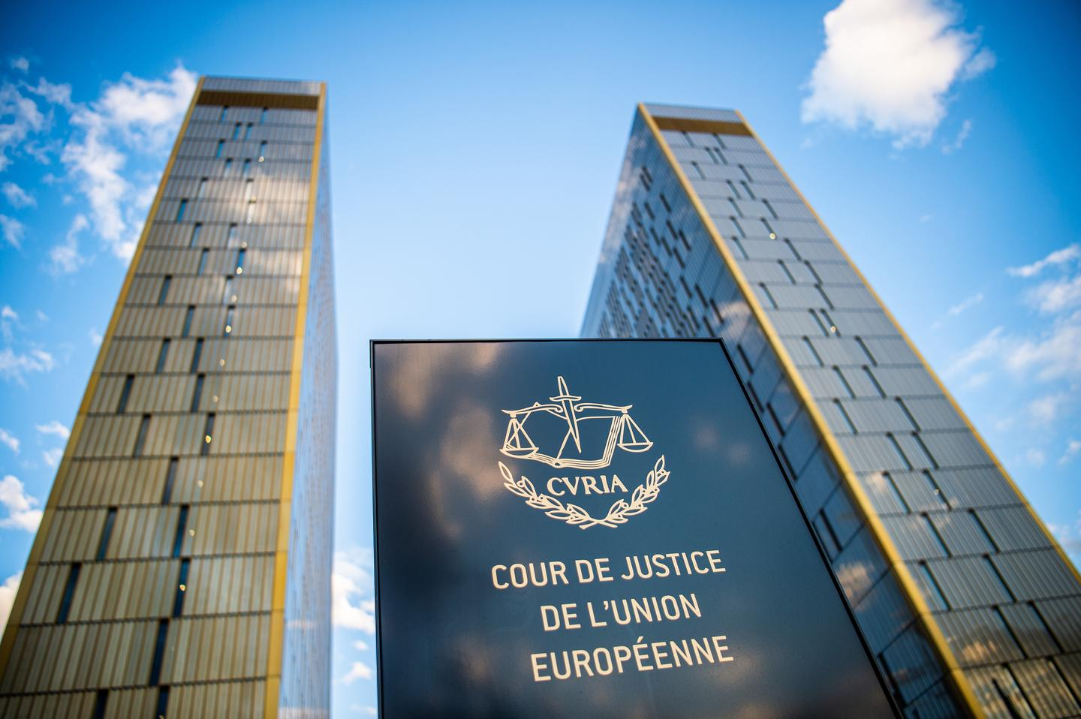

Суд Справедливості Європейського Союзу (1)
Вступ

Slide 5
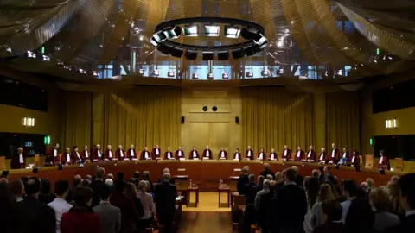
Суд Справедливості Європейського Союзу (2)
Вступ

Slide 6
Правова основа, цілі та роль (1)
Договори ЄС та Суд Справедливості ЄС
Чи можна вважати Суд Cправедливості
(1) Конституційний суд, (2) Верховний суд або
(3) Верховний адміністративний суд?
На що варто звернути увагу національним суддям?

Slide 7
Правова основа, роль та цілі (2)
Роль:
Тлумачення права
Вирішення спорів
Надання преюдіціялніх рішень
Проведення судового перегляду
Забезпечення виконання політики ЄС
Актуальність для національних суддів у світлі вступу до ЄС

Slide 8
Правова основа, роль та цілі (3)
Цілі:
Забезпечення узгодженості та послідовності
Захист прав особи
Сприяння інтеграції
Підвищення легітимності
Підтримка верховенства права
Які існують виклики щодо узгодженості інтерпретації/тлумачення ?

Slide 9
Відбір, призначення та імунітет (1)
Стаття 19 (2) ДЄС та стаття 253 ДФЄС
Формальні вимоги до кандидатів у члени CCЄС:
незалежність без сумнівів
можливість обіймати найвищі судові посади
визнана компетенція юриста
Чи існують загальні критерії або стандарти відбору суддів в ЄС?
Чи існує спільна процедура відбору в державах-членах?

Slide 10
Відбір, призначення та імунітет (2)
Стаття 253 ДФЄС
Судді призначаються за спільною згодою урядів держав-членів <...> після консультацій з комітетом, передбаченим статтею 255
Чому спільна згода урядів? Як це працює? Яка роль Ради ЄС, Парламенту ЄС, Комісії ЄС чи Суду Справедливості ЄС?
Паралелі з відбором та призначенням суддів в Україні

Slide 11
Відбір, призначення та імунітет (3)
Стаття 255 ДФЄС (Комітет 255)
висновок щодо придатності кандидатів до виконання обов'язків судді Суду Справедливості та Загального суду ЄС до того, як уряди держав-членів здійснять призначення
склад Комітету 255
критерії висновкiв Комітету 255

Slide 12
Відбір, призначення та імунітет (4)
Деякі аспекти Комітету 255
Усна презентація та обговорення
Чи є перелік питань, які потрібно підняти?
Прозорість проти конфіденційності
Статистика
Чи має право незадоволений кандидат подати апеляцію?

Slide 13
Відбір, призначення та імунітет (5)
Імунітет, Статут Суду Справедливості ЄС, стаття 3
Судді мають імунітет від судового переслідування (під час перебування на посаді та після її закінчення)
Імунітет може бути скасований (повний склад Cуду)
У разі відмови від імунітету суддя може бути притягнутий до відповідальності в юрисдикціях держав-членів ЄС
Чи часто таке трапляється?

Slide 14
Присяга судді та її вплив
Присяга судді - перед ким і про що?
Символічний характер проти серйозних наслідків
Зробити якнайкраще/To do your best
Бути неупередженим і незалежним
Таємниця обговорення

Slide 15
Мандат та його обмеження (1)
Мандат на шість років з можливістю перепризначення:
Призначається строком на шість років; судді можуть бути призначені повторно
Плюси і мінуси. Порівняння з ЄСПЛ у Страсбурзі
Доктрина: різні, в тому числі критичні погляди
Паралелі з національною системою

Slide 16
Мандат та його обмеження (2)
Обмеження, Статут Суду Справедливості , стаття 4
Судді не можуть обіймати будь-які політичні чи адміністративні посади
Вони не можуть займатися будь-якою діяльністю, як оплачуваною, так і неоплачуваною
Виняток - педагогика, книги
Під час та після закінчення терміну своїх повноважень поважати обов'язок поводитися доброчесно та розсудливо
Якщо виникають сумніви, хто приймає остаточне рішення?

Slide 17
Відставка та позбавлення посади (1)
Суддя може подати у відставку в будь-який час (А)
Суддя може бути позбавлений посади, якщо він більше не відповідає необхідним умовам або не виконує обов'язки, що випливають з його посади (Б)
Новий суддя (А і Б) призначається на залишок строку повноважень свого попередника
Чи є практичні проблеми?

Slide 18
Відставка та позбавлення посади (2)
Шахрайство, корупція високопосадовціx в інституціях ЄС:
Справа Крессон (Cresson) C-432/04
Наслідки:
переслідування, пенсійні права, репутація тощо
Такі ж наслідки для суддів Суду Справедливості ЄС

Slide 19
Відставка та позбавлення посади (3)
Шахрайство, корупція високопосадовціx в інституціях ЄС:
Пінкстенська (Pinxten) справа C-130/19

Slide 20
ПРОЦЕДУРА ПОРУШЕННЯ
Cтаття 258 ДФЄС: Комісія діє як «Охоронець договорів»
Оскарження національних заходів у рамках процедури ЄС про порушення
Bузький підхід Комісії

Slide 21
ПРОЦЕДУРА ПОРУШЕННЯ : ПРИКЛАДИ
• Справа C-192/18, Комісія проти Польщі (Незалежність звичайних судів) була подана 15 березня 2018 року
• Справа C-619/19, Комісія проти Польщі (Незалежність Верховного Суду) була подана 2 жовтня 2018 року
• Справа C-791/19, Комісія проти Польщі (Дисциплінарний режим для суддів) була подана 25 жовтня 2019 року
• Справа C-204/21, Комісія проти Польщі (Незалежність та приватне життя суддів) була подана 1 квітня 2021 року
• Справа C-448/23, Комісія проти Польщі (Захоплений Конституційний Трибунал) була подана 17 липня 2023 року etc.

Slide 22
Практика ЄCПЛ
Ключові питання, пов'язані із захистом незалежності суддів
МІСЮНАС ПРОТИ ЛИТВИ (Заява № 38687/22)
СТРАСБУРГ 7 жовтня 2025 р.
ОСТАТОЧНЕ рішення 01.07.2026

Slide 23
Практика CCЄС
Ключові питання, пов'язані із захистом незалежності суддів
C-684/20 P, Sharpston проти Ради та Конференції представників урядів держав-членів, EU:C:2021:486 та
C-685/20 P, Sharpston проти Ради та Конференції представників урядів держав-членів, EU:C:2021:485

Slide 24
Важливо для адміністративних суддів
Вибори, політичні партії та громадяни ЄС
C-808/21, ECLI:EU:C:2024:962
C-814/21, ECLI:EU:C:2024:963
19 листопада 2024 року

Slide 25
Важливо для суддів у кримінальних справах
Сага Taricco та консолідація судового діалогу в Європейському Союзі
Taricco I C-105/14, ECLI:EU:C:2015:555
8 вересня 2015 року
Taricco II C-42/17, M.A.S., M.B., ECLI:EU:C:2017:936
5 грудня 2017 року

Slide 26
Важливо для суддів у цивільних справах
Вплив судової практики ЄС на сімейне право держав-членів ЄС
Справа Wojewoda Mazowiecki C-713/23, ECLI:EU:C:2025:917
25 листопада 2025 року

Slide 27


Запитання, відповіді та спостереження

Slide 28
Дякую!
Ця презентація була підготовлена за фінансової підтримки Європейського Союзу. Її зміст є виключною відповідальністю PRAVO-JUSTICE і не обов'язково відображає погляди Європейського Союзу.

